Slide 1
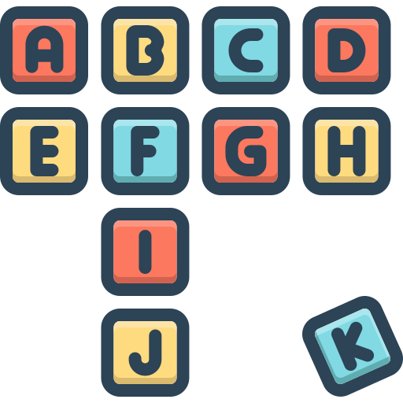
센스보카
감각을 자극하는 센스있는 영단어 해마학습법
8주차 중간발표
캡스톤 디자인 1 (001)
IT융합학부 컴퓨터정보보안전공
김성준 | 권원경 | 정수현
Notes:
#1 인사
3조 센스보카 8주차 중간발표 시작하겠습니다.

Slide 2
목차
프로젝트 개요
앱 UI 진행 상황
나만의 단어장 UI 및 기능 | API 연결
메인 서버 진행 상황 (Java Spring)
Api 및 서비스 구현 | jwt 인증 및 ai 서버 연결
AI 서버 진행상황 (Fast API)
연상 예문 생성 (LLM) | 예문 기반 이미지 생성 (DALLE & Stable Diffusion)
1~8주차 진행 상황 & 추후 계획
Notes:
#2 목차
발표 순서는 이렇게 진행됩니다.
개요 및 앱 진행상황은 권원경, 메인서버는 김성준, AI 서버와 추후 계획은 정수현이 발표하겠습니다.

Slide 3
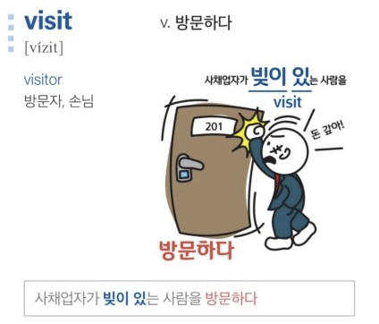
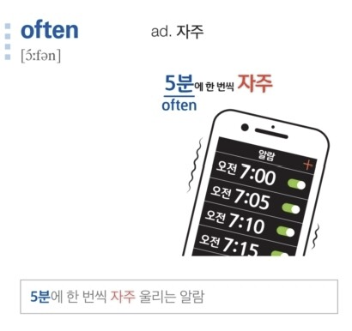
개요
① 사용자 맞춤 연상 문장 생성
② 예문에 맞는 이미지 제공
영어
학습
③ 발음 교정 기능 추가로 단점 보완
단어
암기
읽기
쓰기
해마
학습법
기억할 대상을 상상력과 연상력을 발휘해 시각화하여,
보다 빠르고 오래 암기할 수 있는 과학적인 암기방법
[ofen] ≠ 오분
Notes:
#3 개요
먼저 개요입니다.
저희 팀은 단기간 내에 많은 영어 단어를 쉽게 암기할 수 있도록 해마학습법이 적용된 단어 암기 앱, 센스보카를 만들고자 하였습니다.
센스보카는 다른 영단어 앱과 달리, 단어의 발음을 이용하여 뜻을 연상할 수 있는 문장과 그 문장을 표현하는 이미지를 제공합니다.
또한 뜻을 표현하기 위해 조금 부정확해진 발음을 교정할 수 있도록 발음 교정 기능도 제공합니다.
저희는 앱의 주요 기능인 연상 문장, 이미지, 발음 교정 제공을 위해, LLM, Dall-e, StableDiffusion, controlNet, MS Azure와 같은 AI를 활용하고 있습니다.
지금부터 1에서 8주차동안 저희가 진행한 센스보카의 진행상황을 설명드리겠습니다.

Slide 4
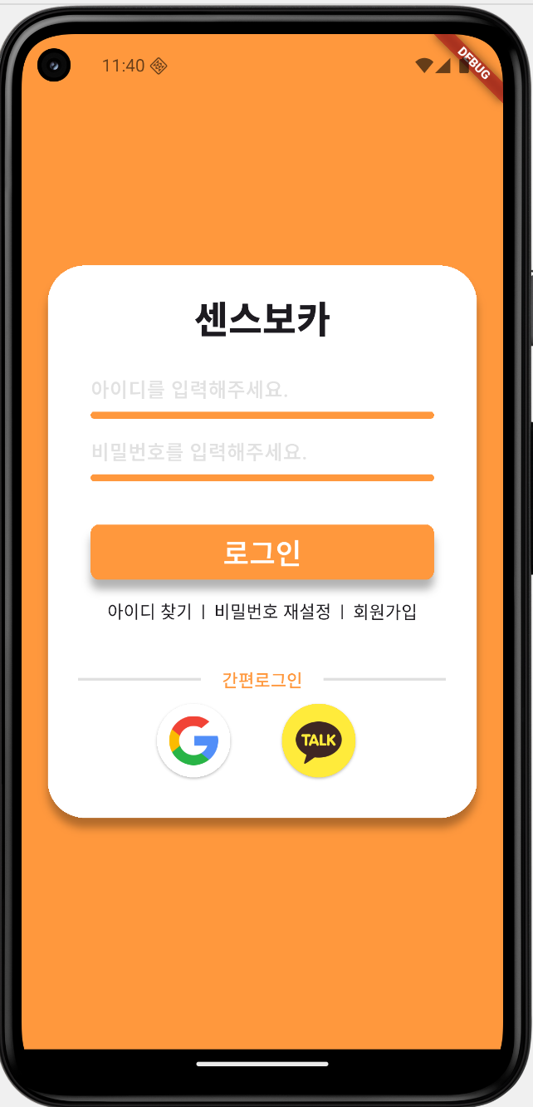
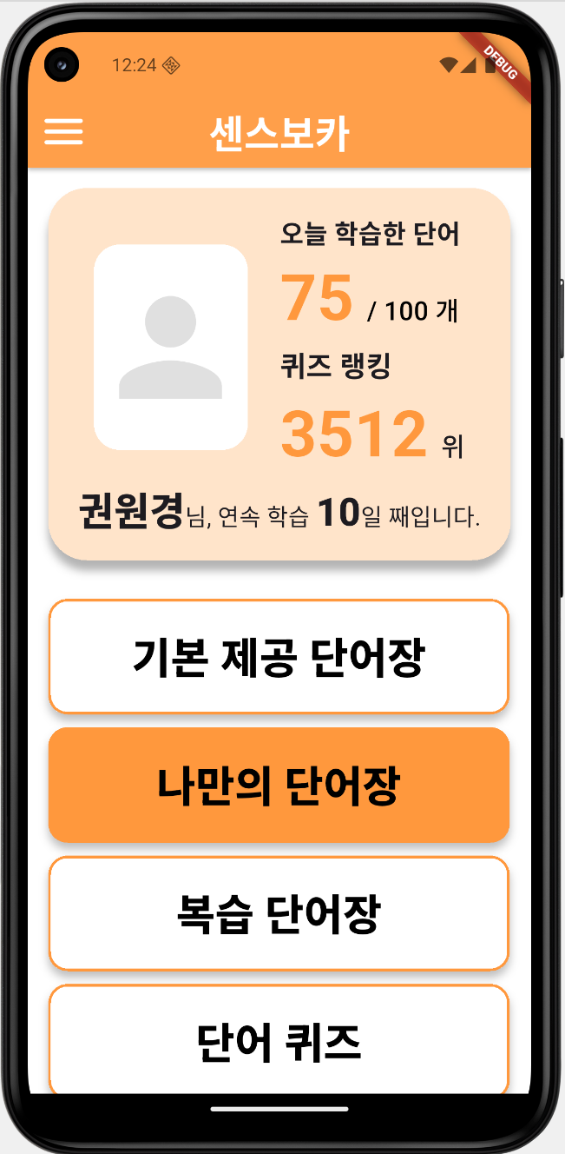
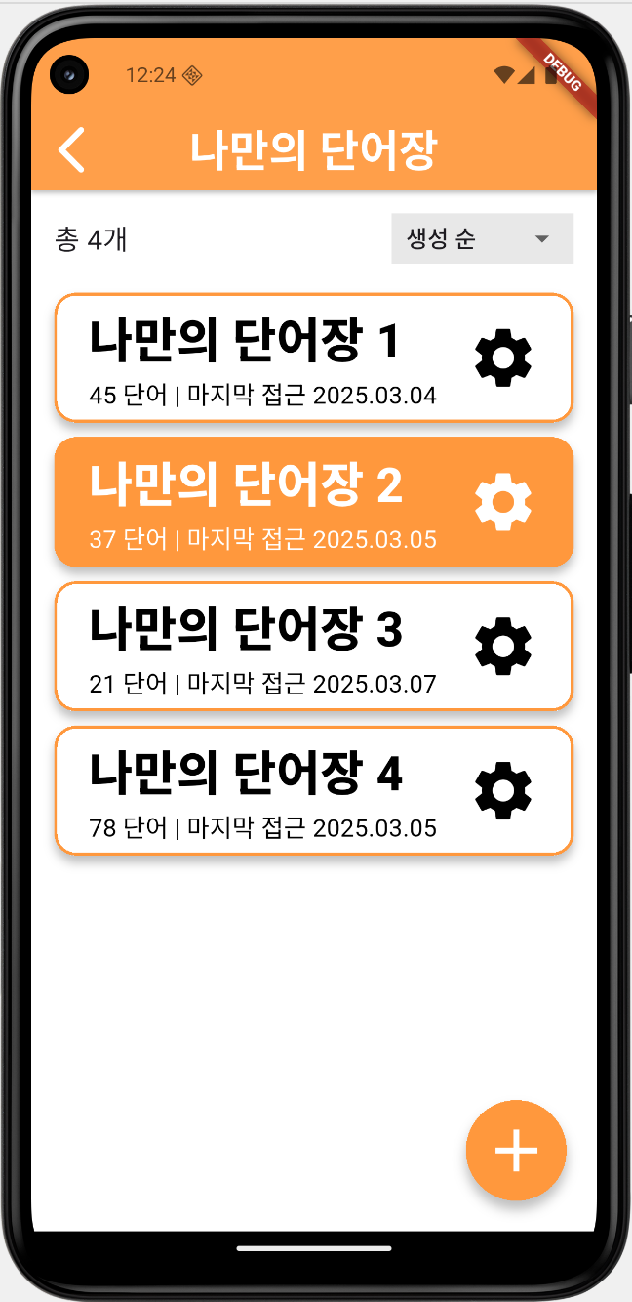
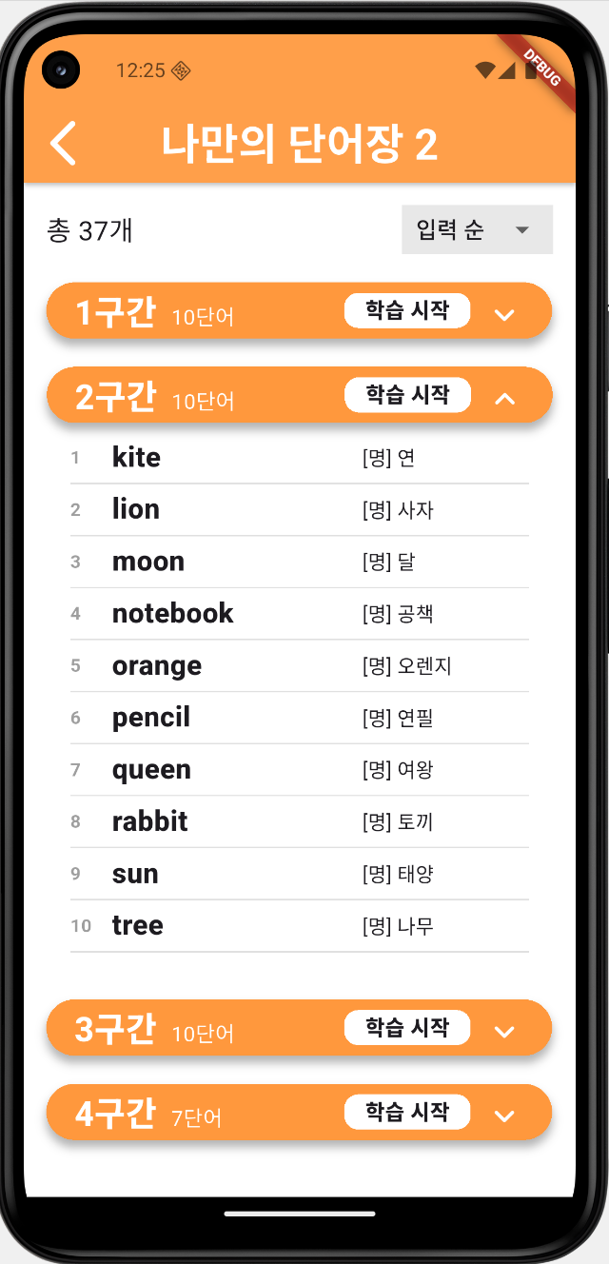
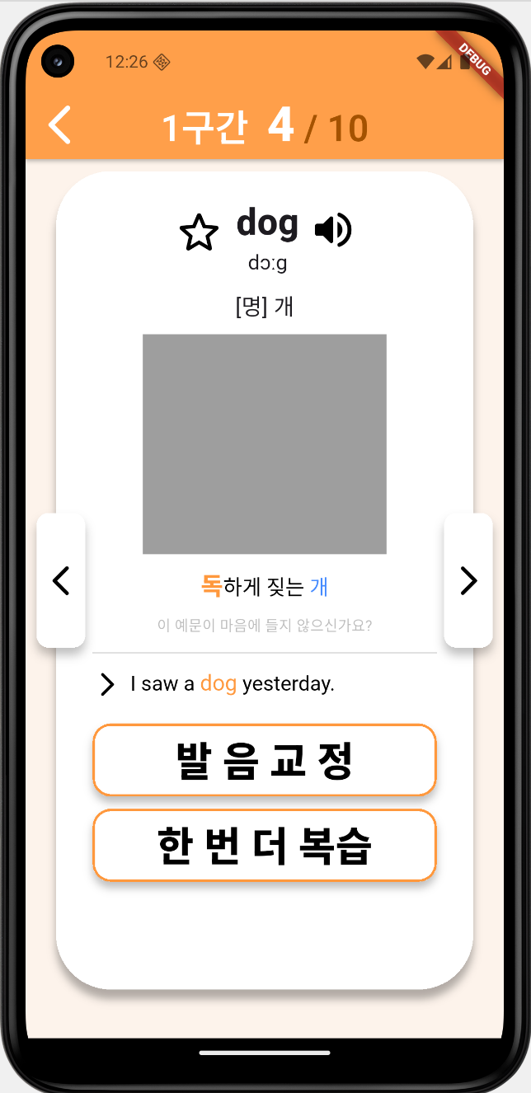
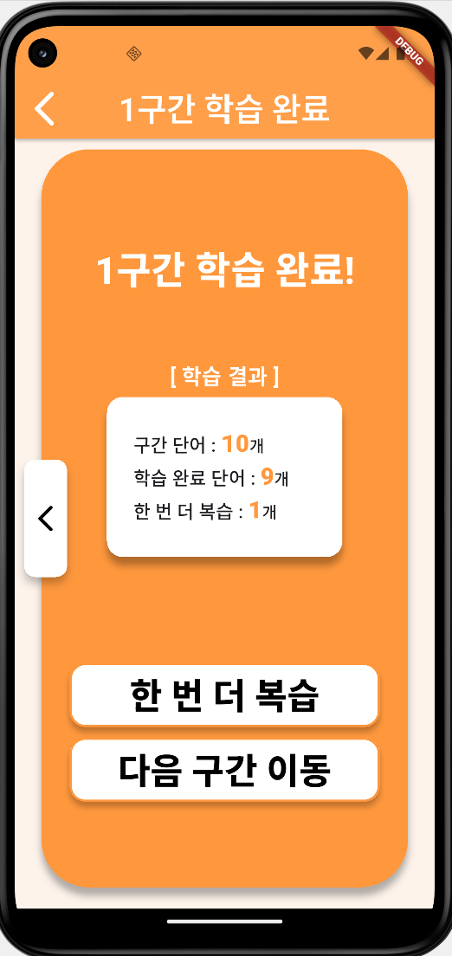
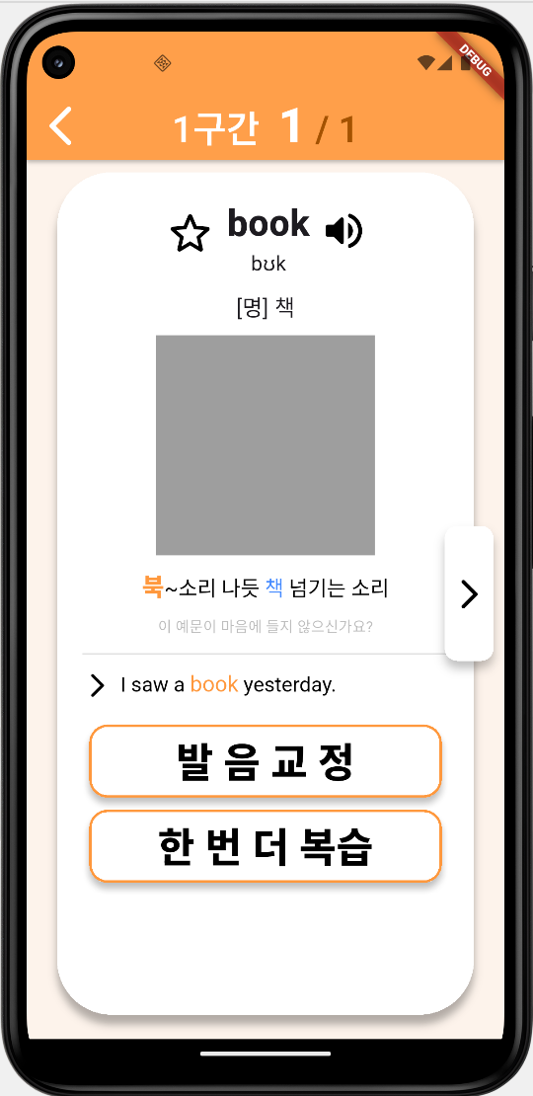
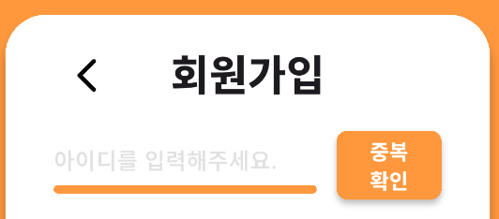
앱 진행상황
- 나만의 단어장
Notes:
#4 앱 - 나만의 단어장
먼저 클라이언트 앱에서는 가장 기본이 되는 로그인, 메인화면부터 시작하여, 센스보카의 주요 기능을 제공하는 나만의 단어장 부분을 구현하였습니다.
이메일과 비밀번호를 입력한 후 로그인을 하게 되면
센스보카의 메인화면으로 이동합니다. 사용자에 대한 기본 정보와 센스보카가 제공하는 단어장 및 퀴즈 기능에 접근할 수 있습니다. 나만의 단어장 버튼을 누르면
사용자가 직접 생성한 단어장 목록을 확인할 수 있습니다. 단어장은 기본적으로 생성 순서에 따라 정렬되며, 마지막 접근 순 정렬로 변경할 수 있습니다.
단어장의 내부에서는 단어장 내의 모든 단어를 10개 단위 구간으로 분할합니다. 각 구간 내에서서 전체 단어에 대한 간단한 정보를 한 눈에 확인할 수 있습니다. 학습하고자 하는 구간에서 학습 시작 버튼을 누르게 되면
센스보카의 주요 기능인 연상 문장과 이미지, 발음 교정 부분을 모두 확인해볼 수 있는 단어 학습 화면으로 넘어옵니다. 단어를 암기하면서 한 번 더 암기를 진행하고자 하는 단어에는 한 번 더 복습 버튼을 눌러두면 됩니다.
이러한 복습 단어는 구간이 종료된 후, 학습 완료 카드에서 그 개수를 확인할 수 있으며,
한 번 더 복습 버튼을 눌러 복습할 수 있습니다. 복습을 원치 않는다면 다음 구간으로 바로 이동할 수 있습니다.
만약 한 번 더 복습 버튼을 누르게 되면, 복습 단어만으로 구간 학습이 한 번 더 진행됩니다.
나만의 단어장 기능에 대한 전체적인 UI와 기능 설명이었습니다.

Slide 5
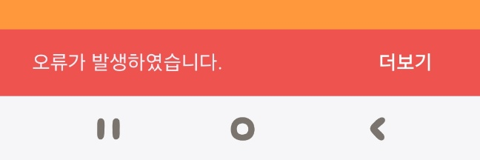
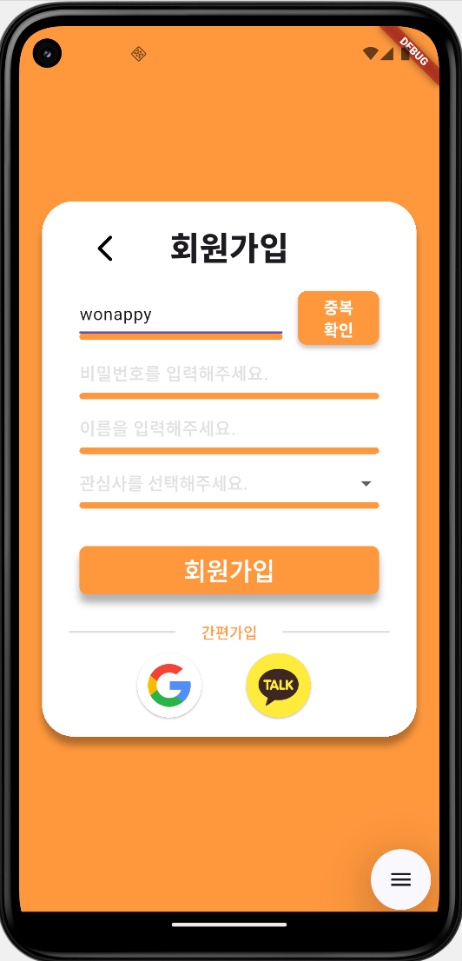
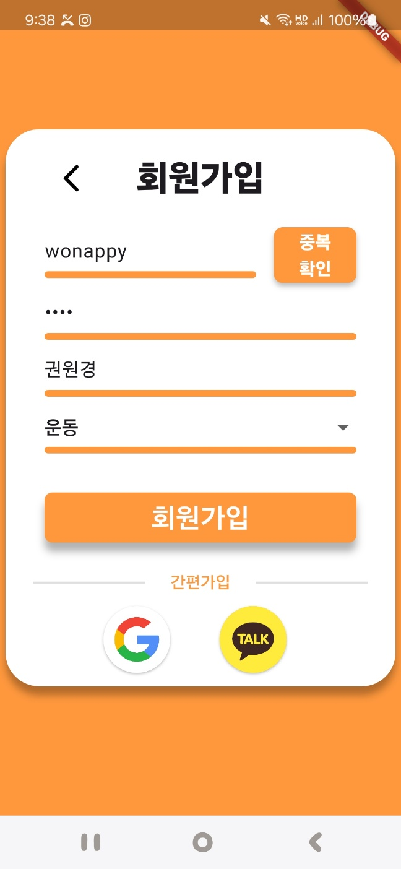
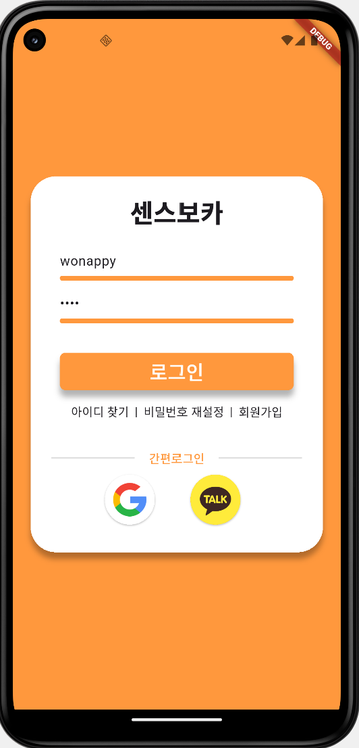
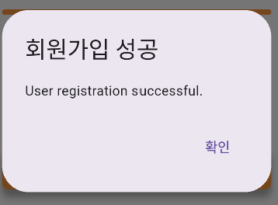
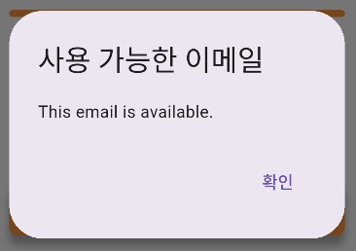
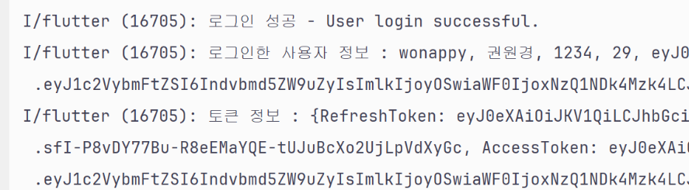
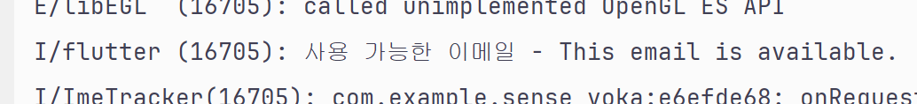
앱 진행상황
- API 연결
1
이메일 중복 확인
2
회원가입
3
로그인
FlutterSecurityStorage를 통해 로컬 저장
Notes:
#5 앱 - API 연결
앱은 실제 서버와 DB에 접근하기 위해 서버가 제공하는 API를 활용합니다.
현재까지는 이렇게 3개의 API가 연결되어 있습니다.
먼저 회원가입 화면에서 이메일 중복 확인 API를 연결했습니다.
버튼을 눌러 이메일을 보내고, 사용 가능 여부를 반환받습니다.
모든 회원가입 정보를 입력한 후 회원가입 버튼을 누르면, 계정이 서버의 DB에 성공적으로 저장되었다는 결과를 확인해볼 수 있습니다.
마지막으로 로그인 버튼으로 이메일과 비밀번호 정보를 api에 포함시켜 전송하면,
사용자에 대한 기본적인 정보와 앱을 사용할 수 있게 하는 accessToken, refreshToken 등을 제공받을 수 있습니다. 사용자 정보는 객체로 저장되고, 토큰 정보는 앱을 실행한 기기의 로컬저장소에 저장되어 보안을 유지할 수 있도록 하였습니다.
또한 네트워크 등의 문제로 api 요청에 오류가 반환되었다면 이렇게 snackbar를 이용하여 에러 상태를 확인할 수 있도록 구현하였습니다.

Slide 6
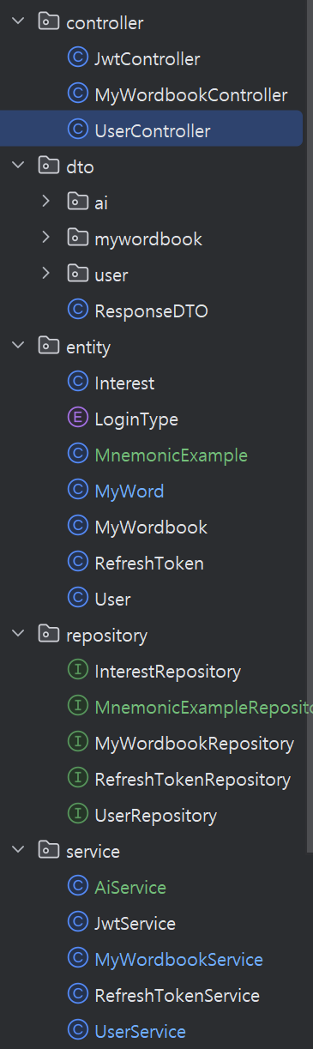
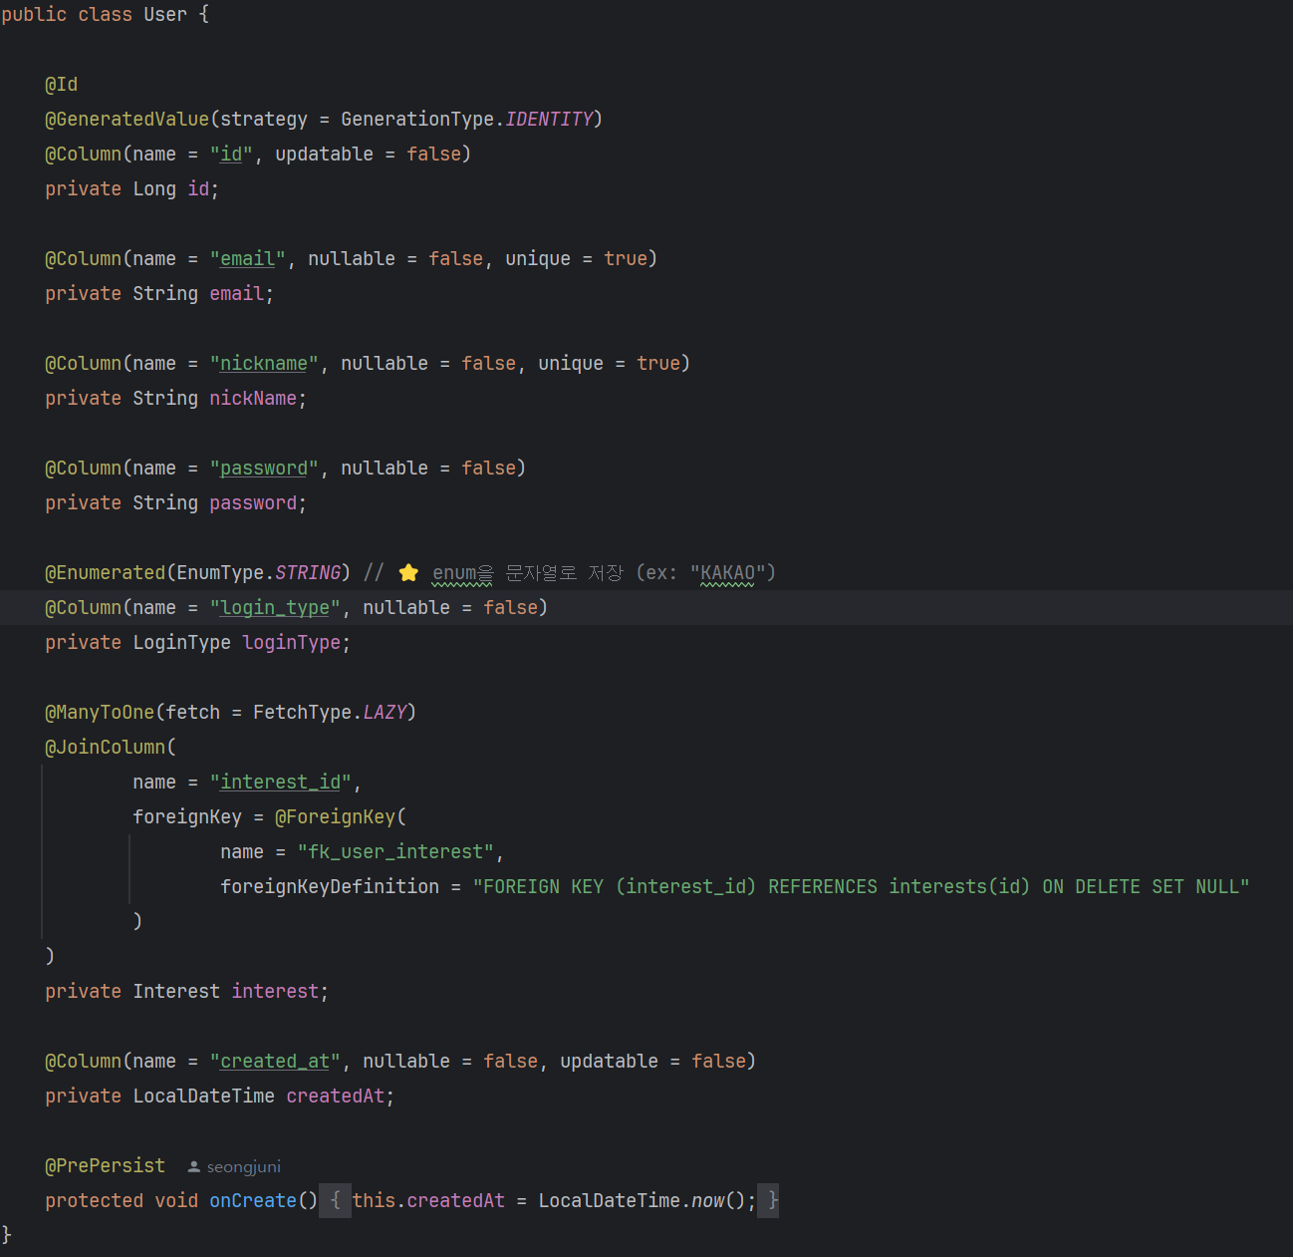
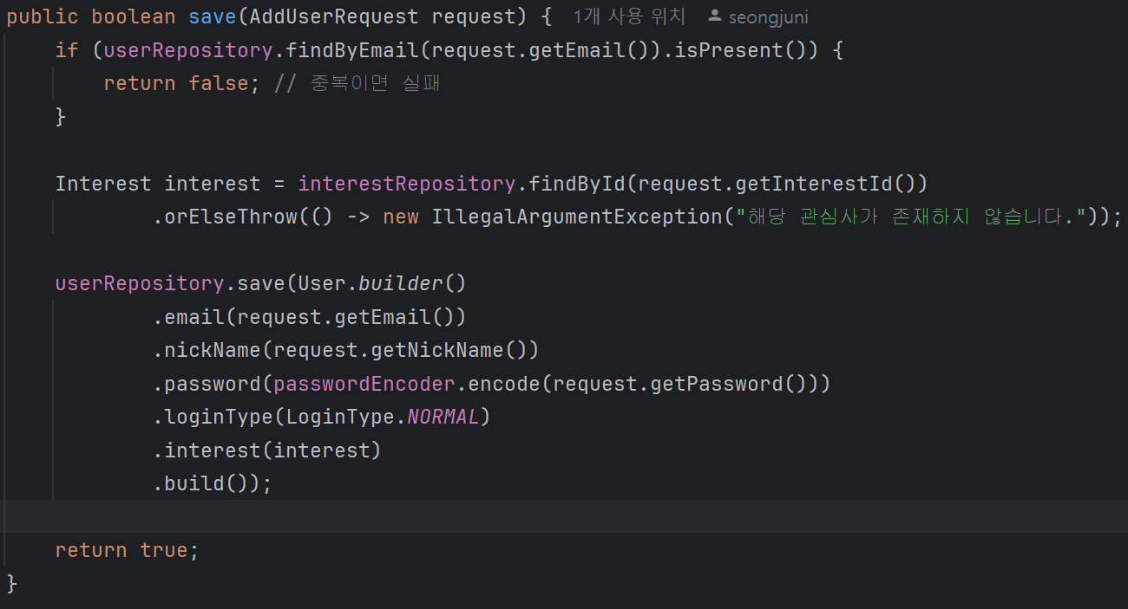


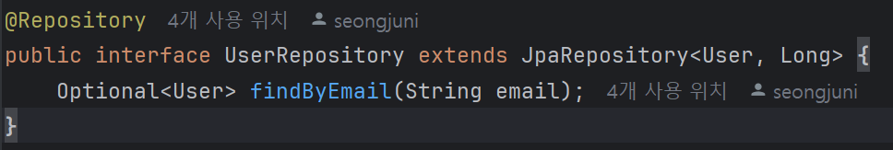

메인 서버 진행상황
- api 및 서비스 구현
Notes:
메인 서버 구조와 진행사항 설명드리겠습니다.
우선 controller입니다.
현재 user, jwt, mywordbook 컨트롤러가 있습니다.
관련 api를 생성하는 곳입니다.
다음은 서비스 입니다.
실제 동작 코드가 있는 부분이며 현재 회원가입, 로그인, jwt 토큰 생성이 구현되어 있고 나만의 단어장 생성과 ai 요청을 구현중에 있습니다.
다음은 리포지토리 입니다.
레포지토리는 CRUD를 쿼리문 없이 사용 가능하도록 제공해주는 JPA를 활용하여 각 도메인 엔티티와 연결했습니다.
다음은 엔티티입니다.
엔티티는 데이터베이스 테이블과 매핑되는 클래스들 입니다. 실제 테이블의 구조를 그대로 반영하며, 각 필드는 테이블의 컬럼에 대응됩니다.

Slide 7
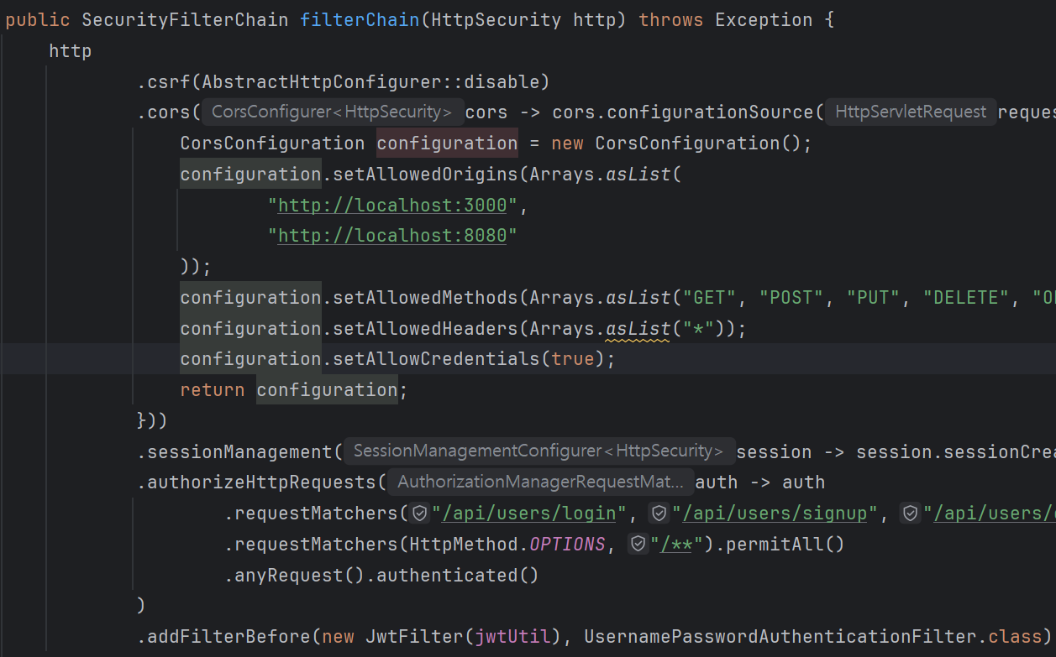
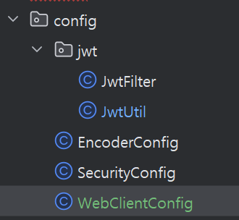
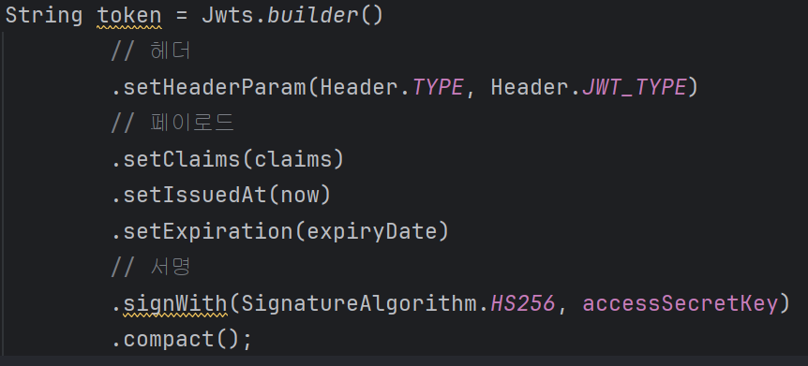
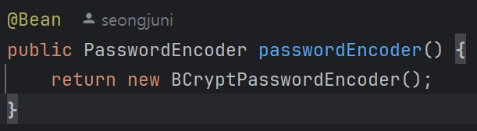
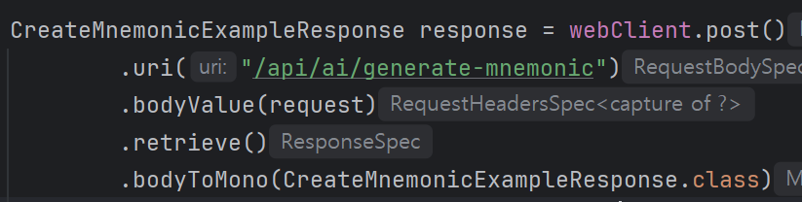
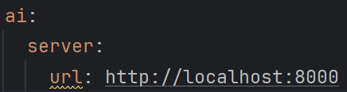
메인 서버 진행상황
- jwt 인증 및 ai 서버 연결
https://github.com/seongjuni/SenseVoca-Server
Notes:
다음은 jwt 인증 및 ai 서버 연결에 대해 설명드리겠습니다.
jwt는 사용자의 인증 정보를 담아 서버가 발급하고, 클라이언트가 저장해서 사용하는 토큰 방식입니다. 예를 들어 자동 로그인이 있습니다. 먼저 어떤 알고리즘을 사용할지에 대한 헤더와 사용자 정보나 권한, 만료 시간 같은 인증 관련 데이터에 대한 페이로드를 만듭니다. 이 둘을 문자열로 만들고, 각각을 base64 방식으로 인코딩합니다. 이제 이 두 개를 합쳐서 서버가 가지고 있는 비밀 키로 해시값을 만듭니다. 저는 해쉬256 알고리즘을 사용했습니다.
그래서 토큰은 헤더.내용.서명을 가지고 있습니다. 다음은 사용자 비밀번호를 암호화 하여 저장하기 위해 패스워드 인코더를 활용했습니다.
다음은 securityconfig로 보안 정책을 코드로 정의하는 설정 클래스입니다. 서버에 들어오는 요청 중 어떤 요청은 인증 없이 허용하고, 어떤 요청은 인증이 필요할지 설정하는 곳입니다.
또한 JWT 토큰 기반 인증 방식, CORS 정책, 세션 여부도 이곳에서 모두 설정합니다.
다음은 webclientconfig로 스프링에서 외부 api 서버에 http 요청을 보낼 수 있도록 webclient라는 객체를 설정하고 등록하는 클래스입니다. 대표적으로 restTemplate등 여러 방법이 있지만 저는 비동기가 가능하다는 장점으로 webclient를 선택하게 되었습니다. 아래는 ai주소입니다.
이 모든 것은 왼쪽 하단 깃허브에서 진행과정을 보실 수 있습니다.

Slide 8
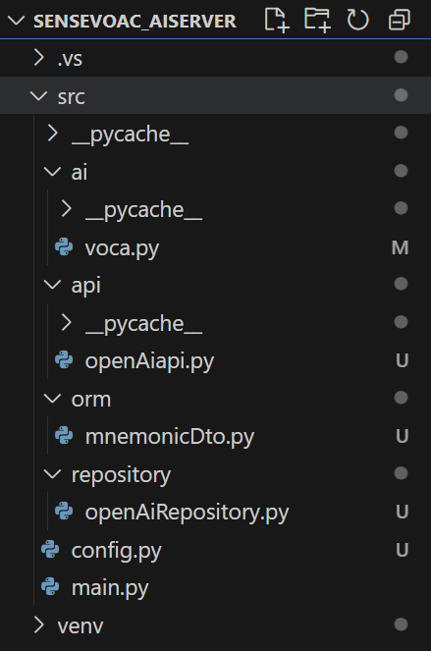
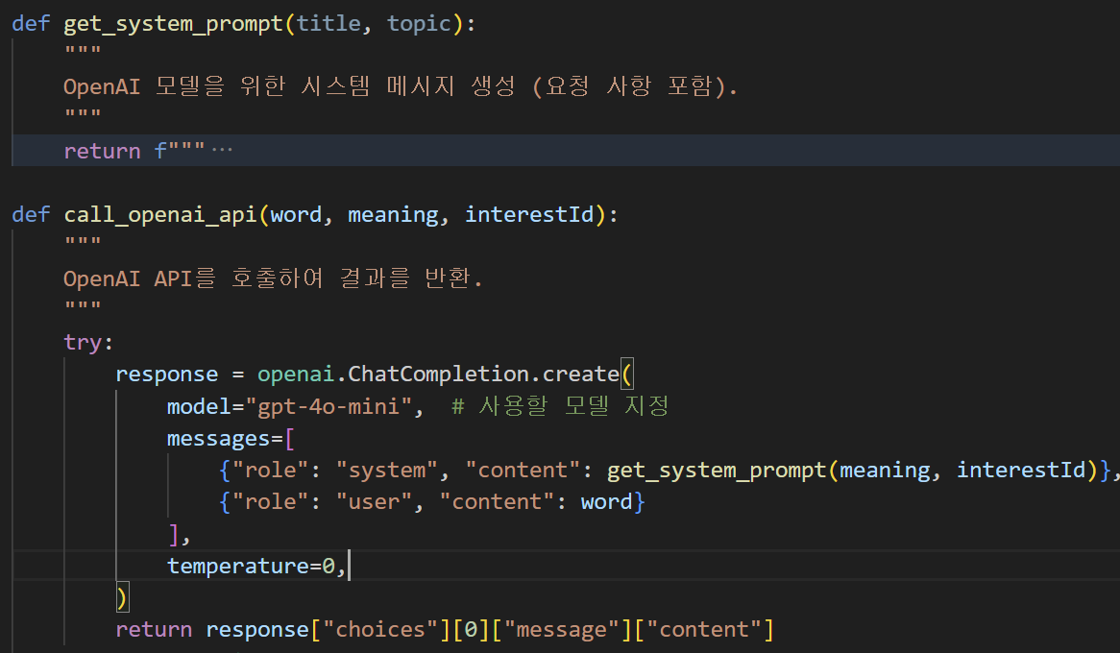
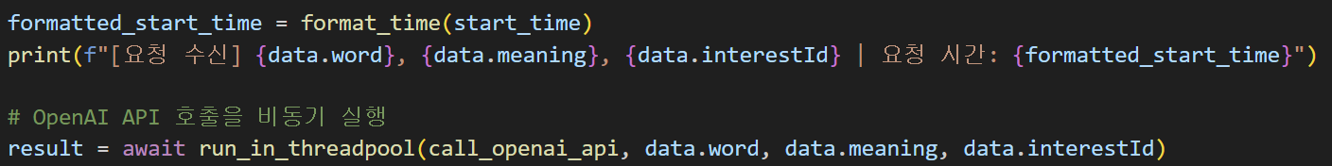
AI 진행상황
- LLM
Notes:
llm ai 진행 상황입니다. llm과 이미지 ai 는 서버를 합칠 예정이고 우선 저와 수현이 각각 진행하기 때문에 따로 만들어서 진행하고 있습니다.
ai서버는 fastapi 웹 프레임워크를 사용해 main에서 서버를 오픈합니다.
api 폴더에서 라우터로 요청 받을 api 주소를 설정합니다.
그리고 요청을 받게 되면 다음과 같이 스레드풀을 만들어 비동기로 작업을 수행하게 됩니다.
직접적인 기능은 ai 폴더에서 진행하고 빨간색 네모를 친 부분에 여러 논문을 참고하여 만든 프롬프트를 삽입하여 사용자의 요구사항에 일정하게 응답하도록 합니다.

Slide 9
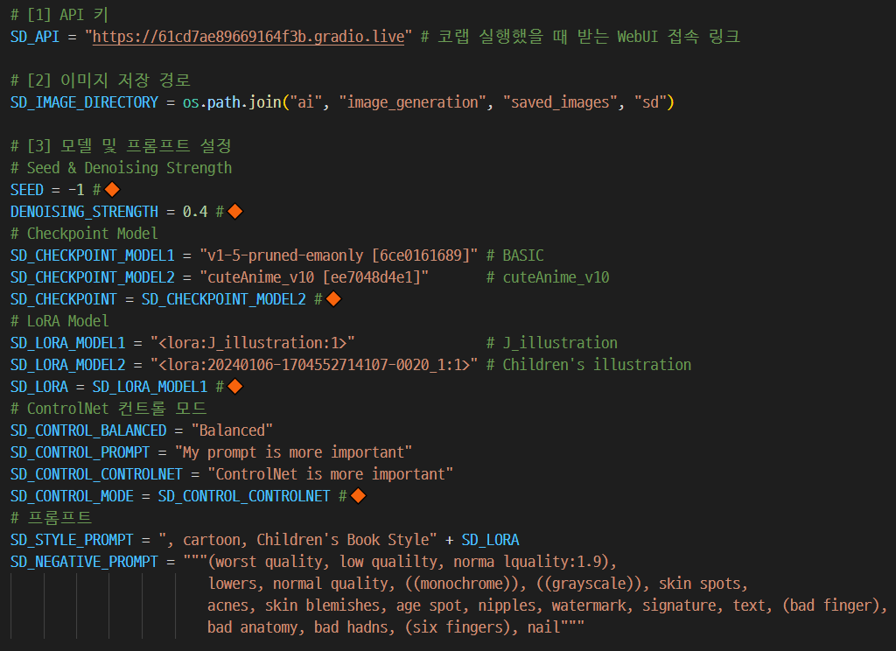
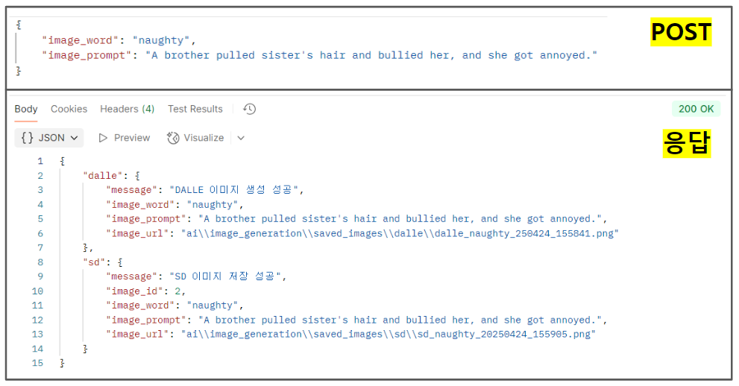
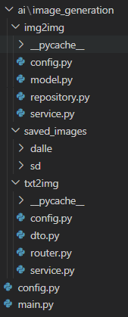
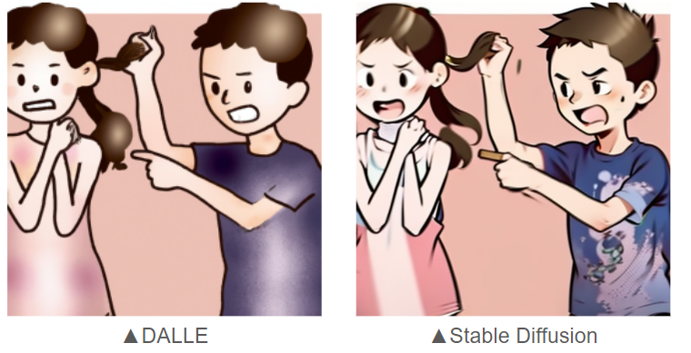
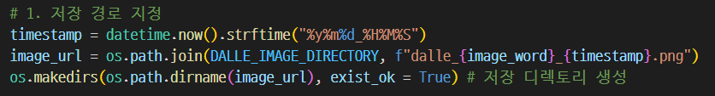
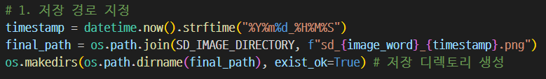
AI 진행상황
- 이미지 생성
②
SD 2차 이미지 생성
(체크포인트, 로라, 컨트롤넷 모델 적용)
③
생성된 이미지 로컬에 저장
①
DALLE 1차 이미지 생성
Notes:
#9 AI 서버 - 이미지 생성 다음은 AI 이미지 생성입니다. DALLE를 통해 생성된 1차 이미지만으로는 원하는 느낌대로 생성되지 않아 Stable Diffusion을 활용하여 그림체를 적용하고 통일하였습니다. AI 서버는 Fast API를 통해 파이썬으로 구현하였습니다. 코드 구성은 다음과 같습니다. txt2img 폴더에 DALLE 연결을, img2img 폴더에 Stable Diffusion을 연결을 해두었고, 그렇게 생성된 두 개의 이미지를 saved_images 폴더에 저장하도록 구성하였습니다.
우선 dto에서 프론트로부터 영단어와 연상 예문을 전달받아 라우터를 통해 프로그램 서비스에 진입하여 이미지를 생성한 뒤, repository 코드에서 데이터베이스로 이미지 경로를 저장하도록 하였고, 그렇게 생성된 이미지들을 지정해둔 경로에 저장하는 흐름입니다.
img2img 단계에서 이미지 생성 전에 이미지 크기 및 모델 등 설정해야 할 것들이 많아 따로 config 파일을 작성하였습니다. config 파일에는 WebUI API 키와 각종 Checkpoint, LoRA 모델, ControlNet 모드를 설정할 수 있도록 모아두었습니다. 프롬프트 문장과 Negative Prompt도 이 config 파일에서 수정할 수 있습니다. ControlNet 모드로 1차 이미지의 구도와 분위기를 유지하여 Checkpoint와 LoRA 모델을 통해 만화풍의 애니메이션 그림체를 적용합니다. 테스트를 진행하며 설정을 자주 변경해야 하는 값들에 빨간색 다이아몬드로 표시해두었습니다. Denoising Strength는 원본 이미지의 변형 정도를 의미하고 숫자가 1에 가까워질수록 원본에서 변형이 심해집니다.
포스트맨을 통해 프론트로부터 영단어와 영어로 번역된 연상 예문을 입력하였고, 두 개의 이미지 모두 저장에 성공했다는 메시지를 받았습니다. 그렇게 생성된 이미지는 다음과 같습니다. 왼쪽이 DALLE로 생성된 1차 이미지, 오른쪽이 구도 유지와 그림체를 적용한 2차 이미지, 즉 앱에 보여질 최종 이미지입니다. 이미지가 저장될 때 어떤 단어의 이미지를 생성한 것인지 구분하기 위해 사용한 AI의 이름과 전달받은 영단어를 명시하도록 하였습니다.

Slide 10
1~8주차
① 앱 UI : 나만의 단어장 기능 구현 완료
② AI 서버 : LLM & 이미지 서버 구현
③ 메인 서버 : 로그인 & 회원 가입 | 새 단어장 생성 API 개발 진행
진행 상황
9~14주차
① 앱 UI : 나머지 부가 기능 개발 예정
② AI 서버 : STT 발음 교정 개발 | LLM & 이미지 생성 보강 및 기능 통합
③ 메인 서버 : 기타 기능 개발
( 나만의 단어장 / 기본 제공 단어장 / 단어 학습 / 퀴즈 )
추후 계획
Notes:
#10 진행 상황 & 추후 계획
1~8주차까지의 진행 상황입니다. 앱 UI에서는 나만의 단어장 기능 구현을 완료하였고, AI 서버는 연상 예문과 이미지 생성 서버를 구현 완료하였습니다. 메인 서버에서 카카오 계정을 통한 로그인과 회원가입을 연결하였고, 새 단어장 생성 API 개발을 진행하고 있습니다.
9주차부터는 STT를 통한 발음 교정 기능을 시작할 계획입니다. 아직 LLM과 이미지 생성 적용이 미흡하여, 여러 차례의 테스트를 진행해 더 보강할 것이고, 메인 서버와 앱에서는 기타 부가 기능들과 서버 ↔ 클라이언트 통신을 진행할 예정입니다.

